Slide 1
КРЫМ В РУССКОЙ ЛИТЕРАТУРЕ

Slide 2
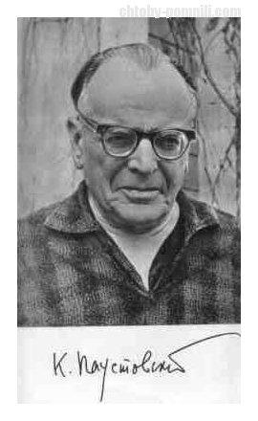
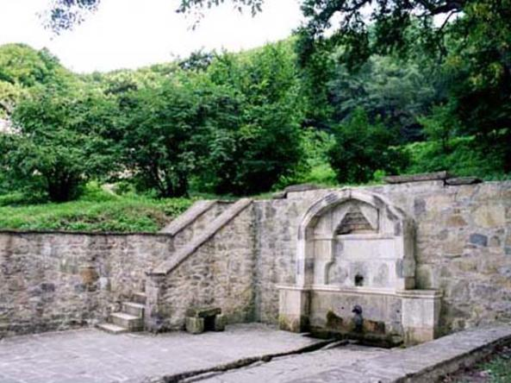
«Каждый, кто побывал в Крыму, уносит с собой... сожаление и лёгкую печаль, какую вызывают воспоминания о детстве, и надежду ещё раз увидеть эту полуденную землю.»

Slide 3
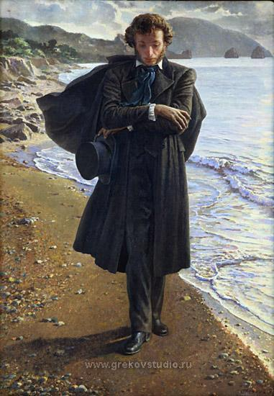
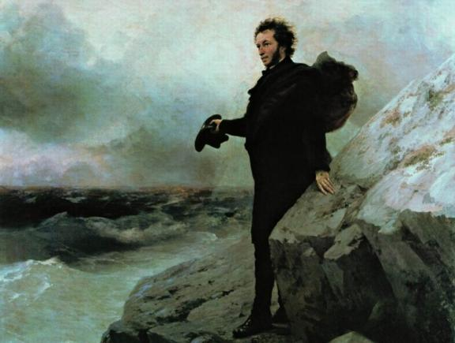
«Воображенью край священный»,
- писал о просторах Крыма Александр Пушкин.

Slide 4
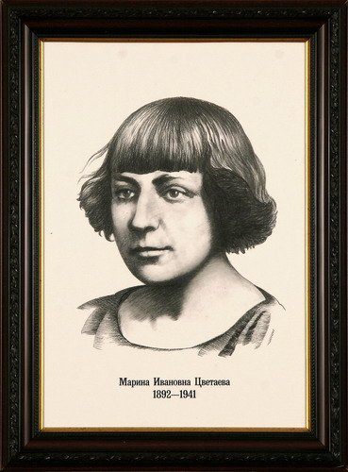

Slide 5
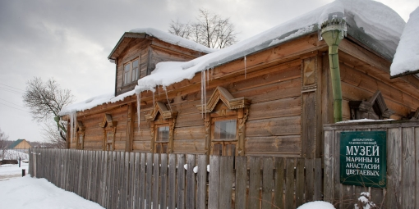
Музей сестёр Цветаевых

Slide 6
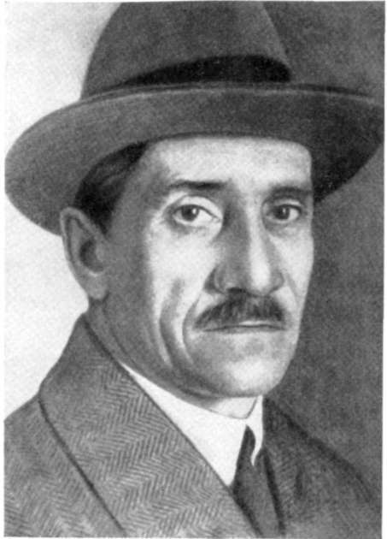
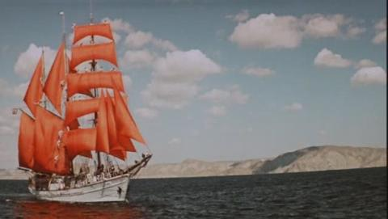
Александр Степанович
Грин

Slide 7
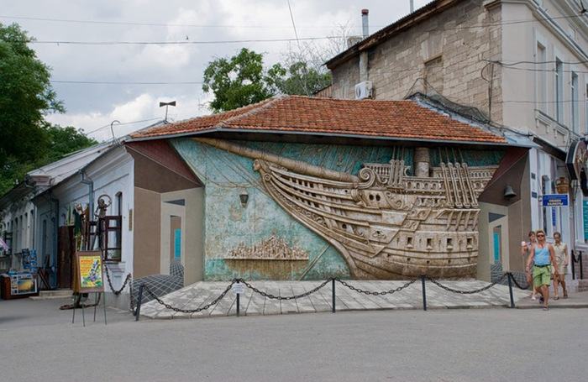

Slide 8
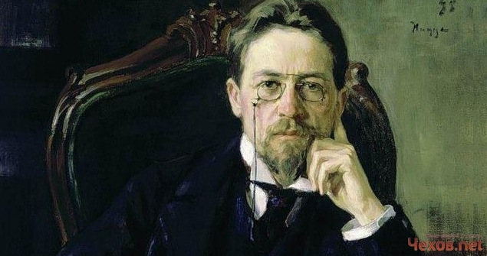
А.П.Чехов

Slide 9
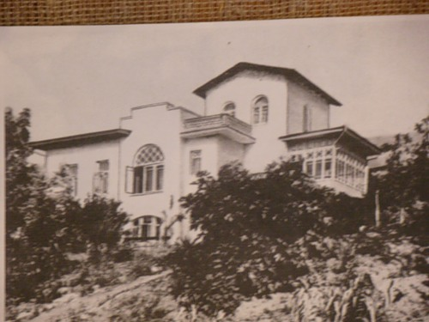
Белая Дача, чеховский дом в Ялте

Slide 10
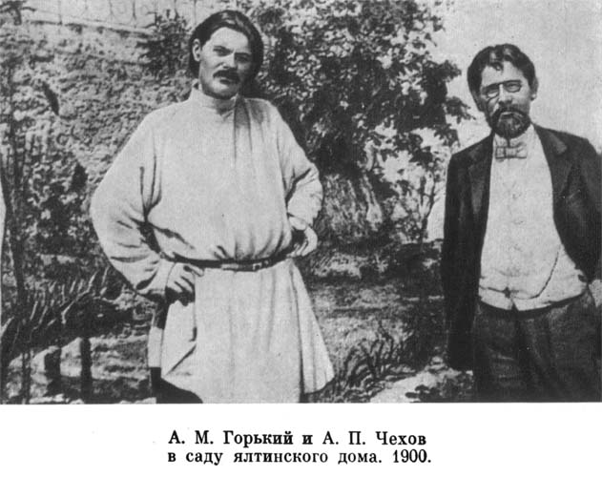

Slide 11
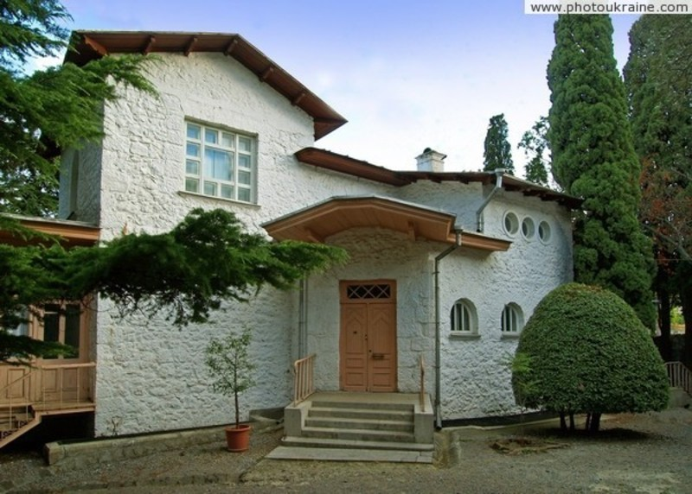
Дом-музей Чехова в Ялте

Slide 12
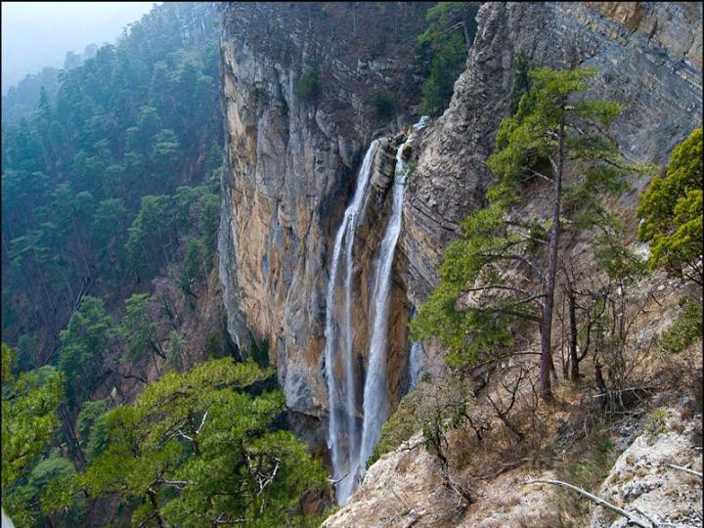
И.Бунина «Учан-Су».
Свежее, слаще воздух горный. Невнятный шум идет в лесу…

Slide 13
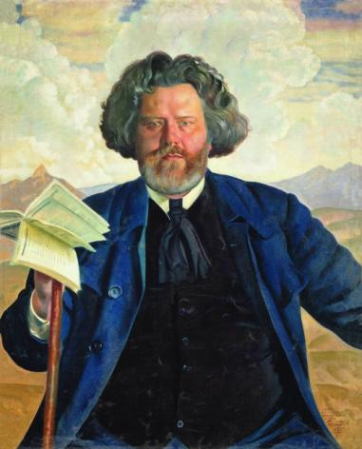
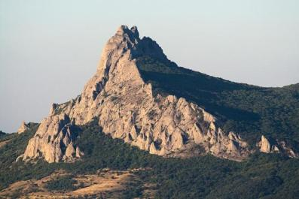
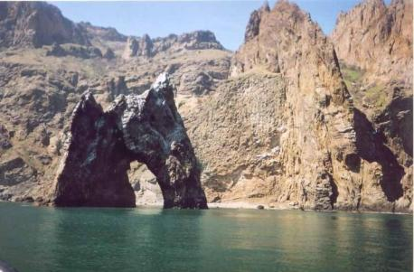
М. Волошин «Карадаг»
Преградой волнам и ветрам Стена размытая вулкана, Как воздымающийся храм Встаёт из сизого тумана….

Slide 14
Окружена высокими холмами, Овечьим стадом ты с горы сбегаешь И розовыми, белыми камнями В сухом прозрачном воздухе сверкаешь.
«Феодосия»

Slide 15
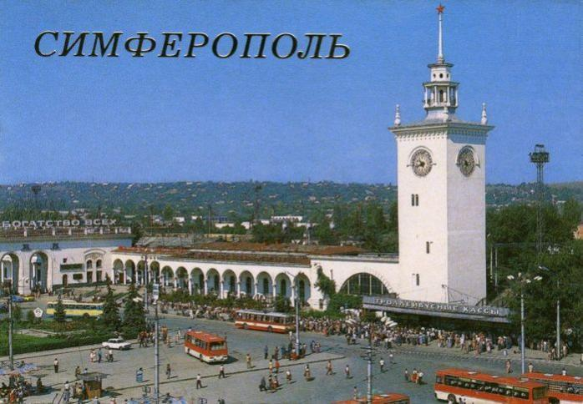

Slide 16
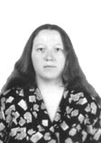
Елена Громова
Севастопольская осень - Малахит и бирюза…

Slide 17
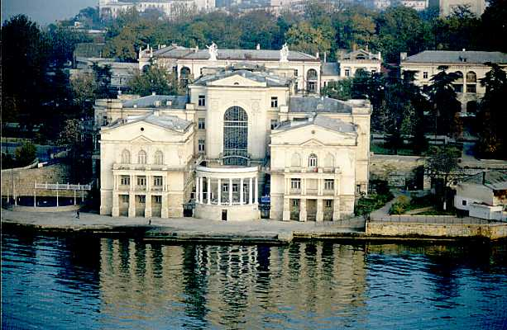

Slide 18
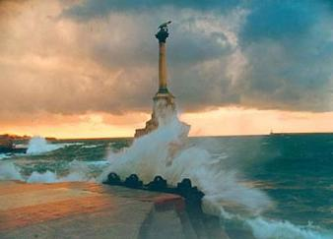
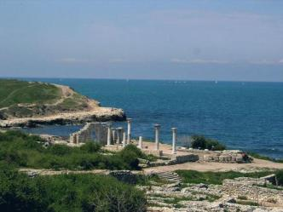
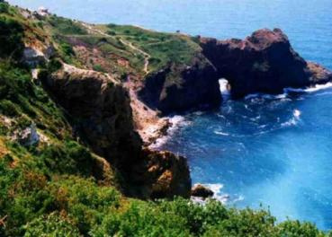
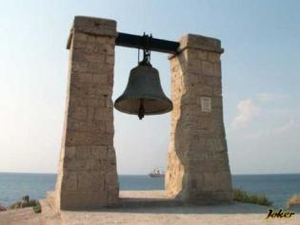
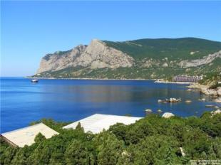
Севастополь – город-герой,
город-музей

Slide 19
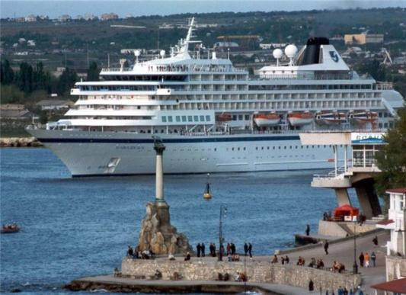
«Да, вы сдержали ваше слово: Не двинув пушки, ни рубля, В свои права вступает снова Родная русская земля - И нам завещанное море Опять свободною волной, О кратком позабыв позоре, Лобзает берег свой родной. Счастлив в наш век, кому победа Далась не кровью, а умом». Федор Тютчев.

Slide 20
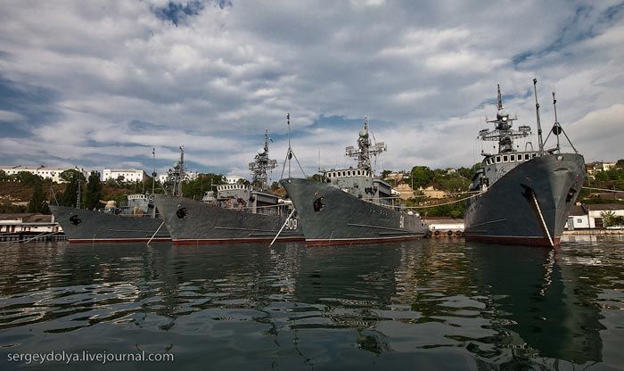

Slide 21
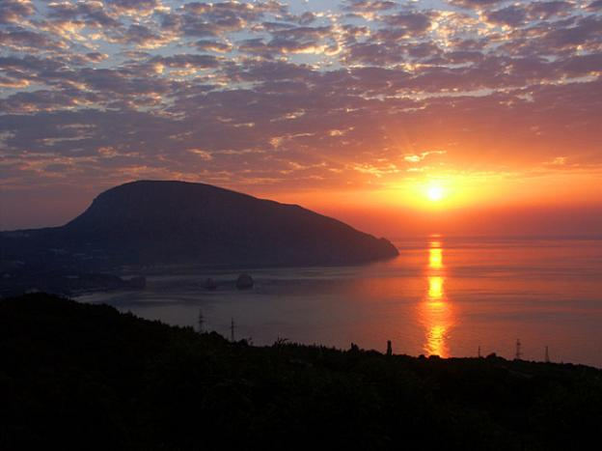
Высота горы составляет 565 метров, длина 2,5 километра, возраст ~ 161 млн. лет. По происхождению Аю-даг «неудавшийся вулкан» — лакколит. Некогда магма поднялась из недр земли, но не нашла выхода и застыла в виде огромною купола.

Slide 22
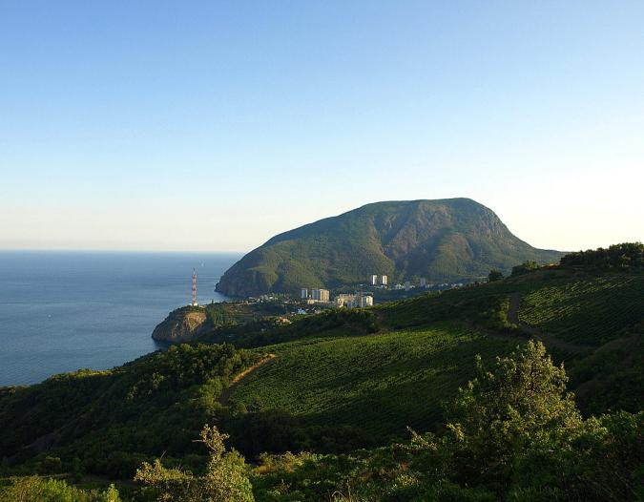

Slide 23
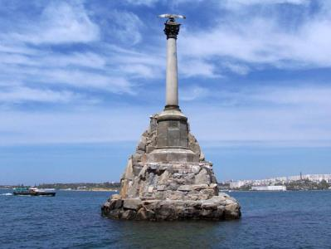
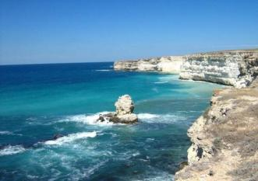
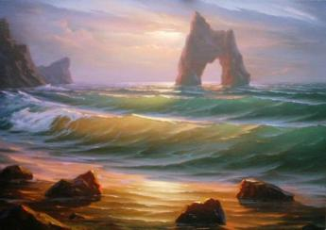
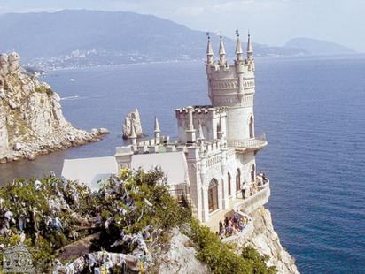
Крым

Slide 24
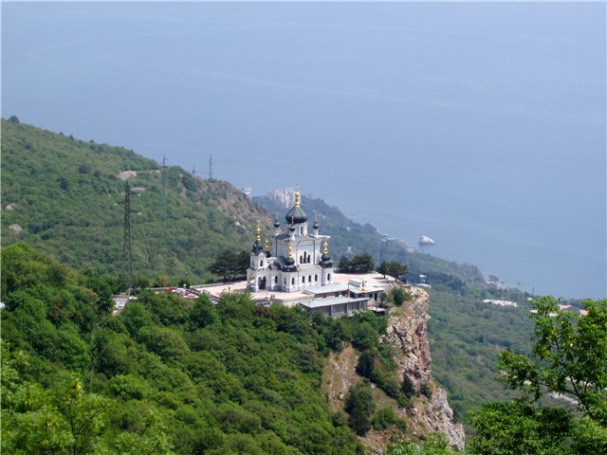
Крым - это планета в миниатюре. Крым - это осколок античности у самых дверей России. Крым - это полпути от полюса к экватору. Крым - это соединение всех целительных сил Природы и заповедник её чудес, Крым - это земля, где круглый год, ежедневно что-то цветёт. Крым - арена игры всех стихий - морской, воздушной и подземной. Крым - это мастерская человеческого гения и музей его творений. Крым - это гостеприимный дом, готовый всегда принять гостей.

